Slide 1
Правила поведения в природе вторая часть

Slide 2
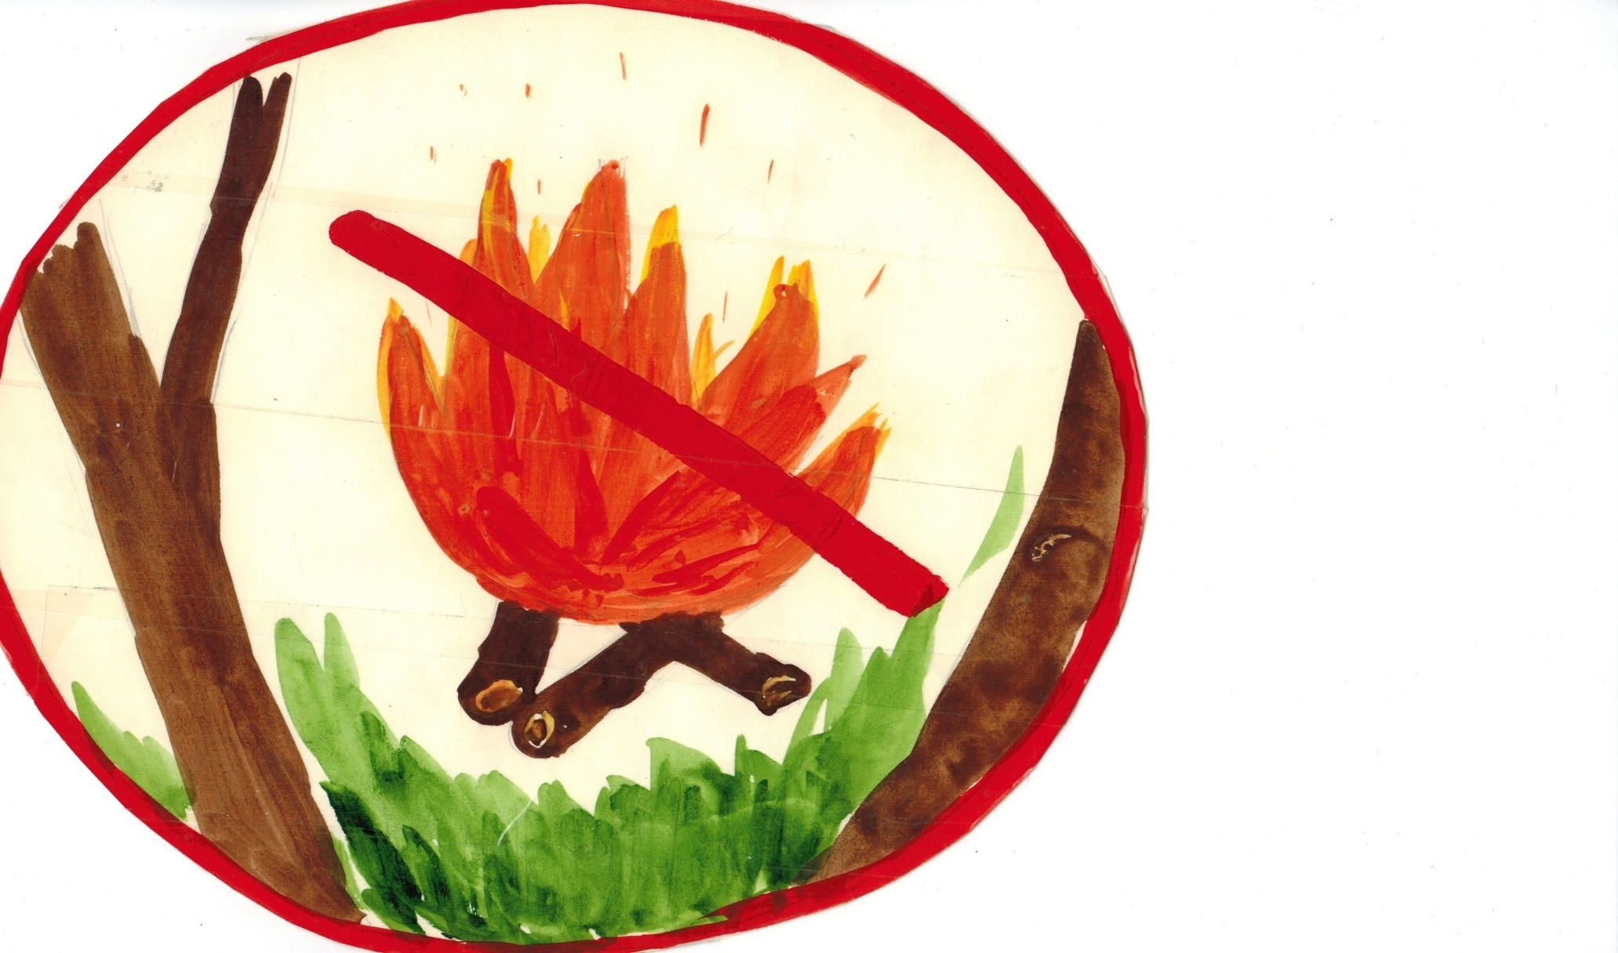
Не разжигай костер в лесу без взрослых
В лесу очень сухо бывает порой
Костер обернется серьезной бедой !
Представьте , что пламя легко разгорится,
Начнет полыхать, разбегаться, искрится-
Его потушить невозможно тогда…
Пожары лесные – большая беда!

Slide 3
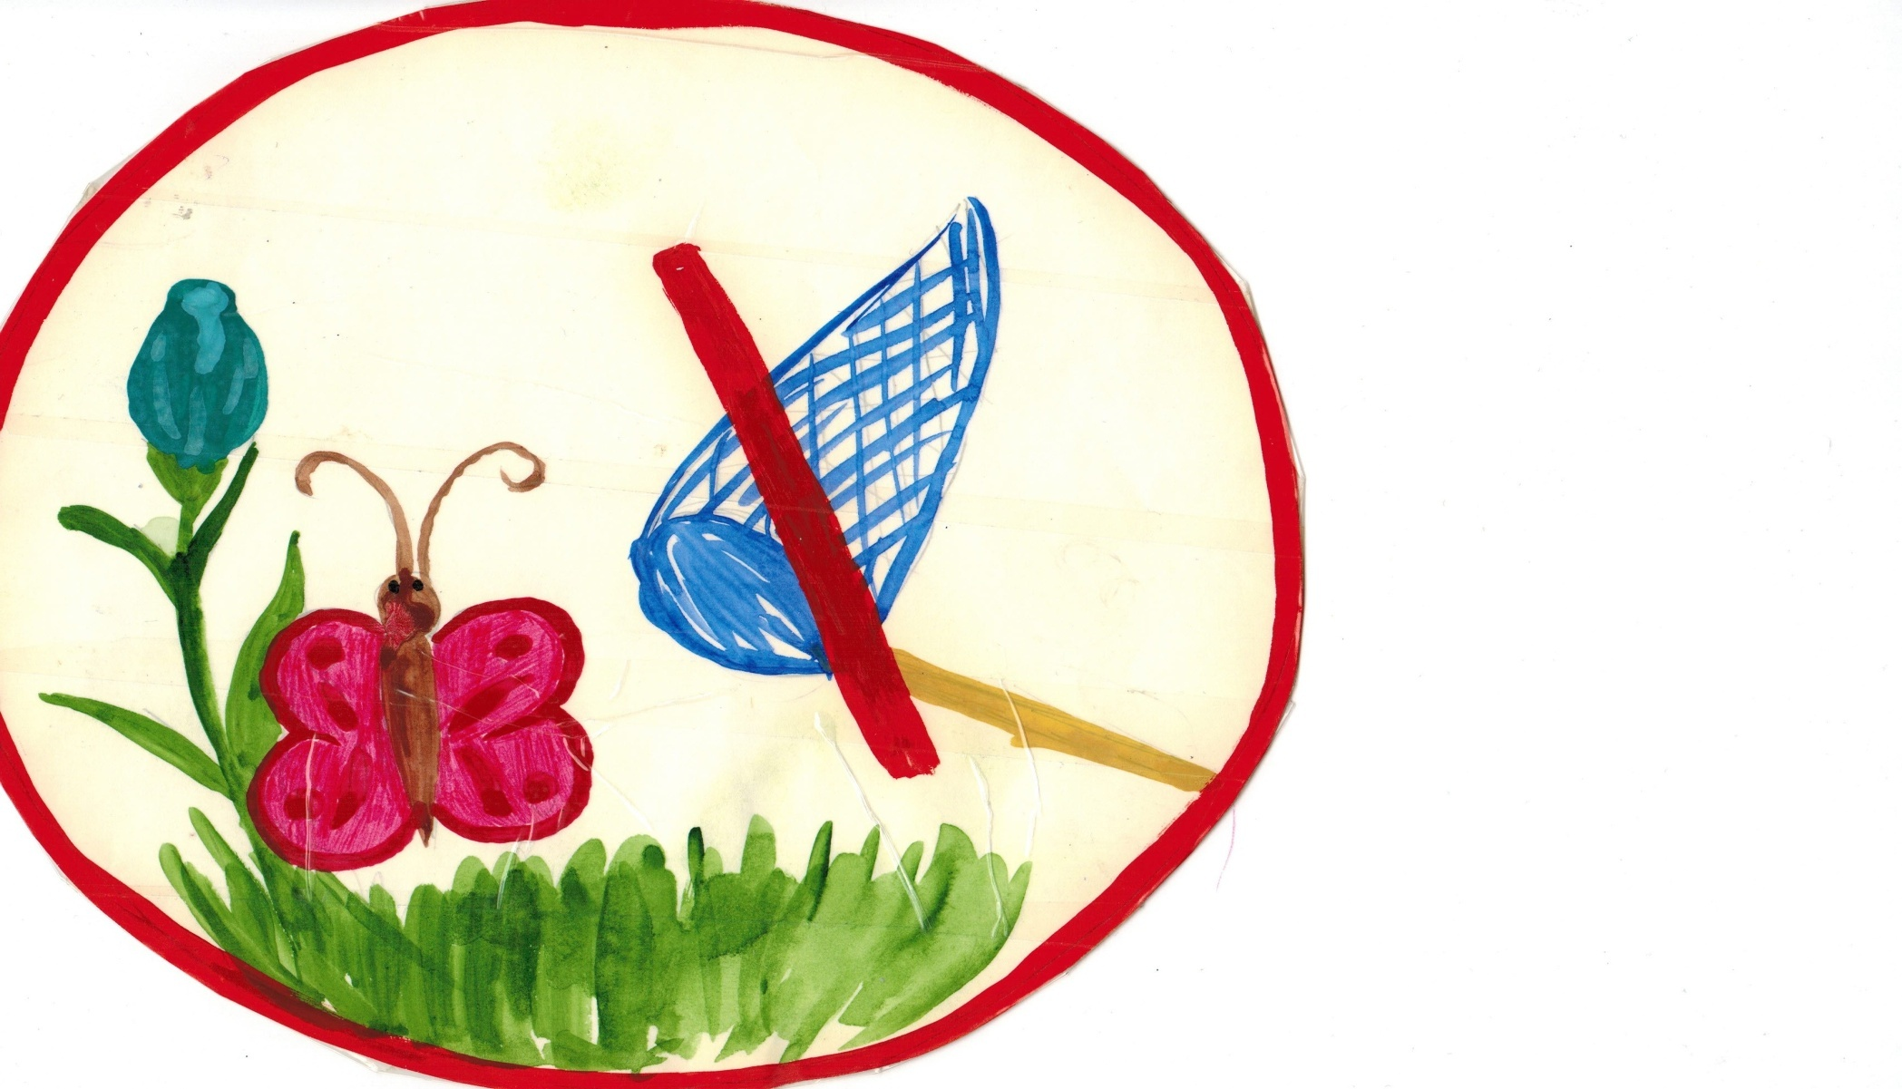
Не ловите бабочек и стрекоз
Бабочка цветная
на тобой порхает…
Стрекоза резвится ,
Пляшет, веселится …
Лету все так рады!
Их ловить не надо
Пусть себе летают
Землю украшают…

Slide 4
Не рви цветы в лесу и на лугу
Цветок на лугу
Я сорвал на бегу
Сорвал, а зачем-
Объяснить не могу
В стакане он день
Простоял и завял.
А сколько бы он
На лугу простоял?
В.Викторова

Slide 5
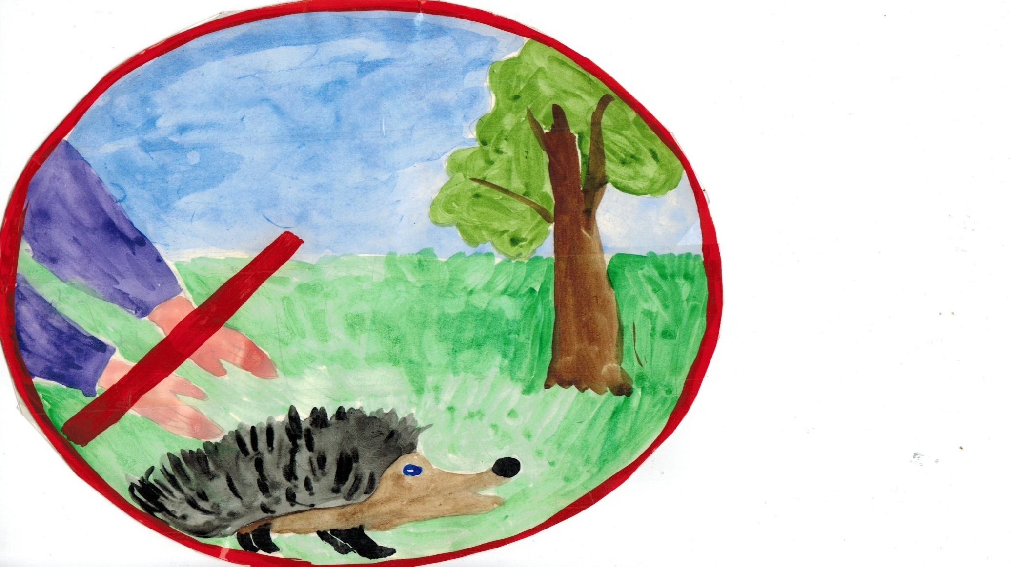
Не забирай из леса животных
Для ежиков и белок
Лес дом родной.
Они живут там смело
И летом и зимой

Slide 6
КОНЕЦ

